Slide 1
Dispositivos de red
Redes de alta velocidad.
Jairo Hernández G.

Slide 2
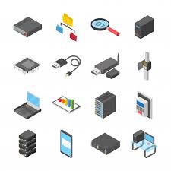
Dispositivos de red
Repetidores
Hubs
Bridges
Switches
Routers
Gateways
APs

Slide 3
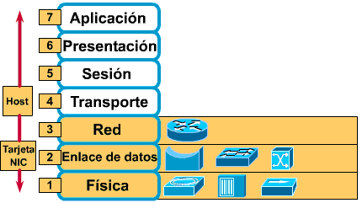
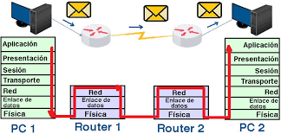
Dispositivos de red
Repetidores
Hubs
Bridges
Switches
Routers
Gateways

Slide 4
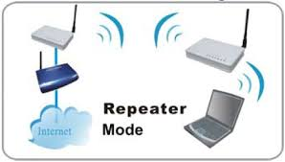
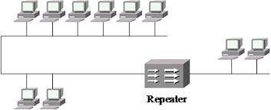
Dispositivos de red
Repetidores
Permitían conectar varios segmentos de red.
En Ethernet : thin coax (cada segm 185m),
thick coax (cada segm 500m)
Funciona a nivel físico.
Hoy en día → concepto para WiFi

Slide 5
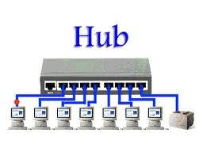
Dispositivos de red
Hub
Llamado concentrador o repetidor multipuerto.
Repite todas las tramas con cualquier destino a todos los puertos.
En Ethernet 10 Base T, permite conectar estaciones en estrella.
El método de acceso al medio CSMA/CD se presenta en el hub.
Se extiende por conexión en estrella ( cobre o fibra óptica)
Cuando aumenta el número de estaciones, aumenta el tiempo de respuesta.
Funciona en capa física.
Problemas:
Un solo dominio de colisiones,
Un solo dominio de broadcast.

Slide 6
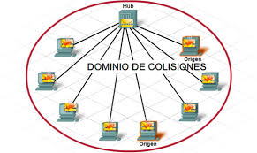
Dispositivos de red
Dominio de colisiones
Es un segmento físico de una red de donde es posible que las tramas puedan "colisionar" (interferir) con otros. (CSMA /CD)
A medida que aumenta el número de nodos que pueden transmitir en un segmento de red, aumentan las posibilidades de que dos o más de ellos transmitan a la vez. Esta transmisión simultánea ocasiona una interferencia entre las señales de ambos nodo, que se conoce como colisión.
El dominio de colisiones está formado por todos los nodos que generan colisiones o son afectados por las ellas.
Rendimiento = (1- Colisiones) / Tramas totales

Slide 7
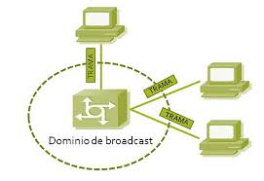
Dispositivos de red
Dominio de broadcast o difusión
El dominio de difusión es el conjunto de todos los dispositivos que reciben tramas de broadcast que se originan en cualquier dispositivo del conjunto.
Si bien los switches filtran la mayoría de las tramas según las direcciones MAC, no hacen lo mismo con las tramas de broadcast.

Slide 8
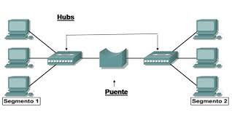
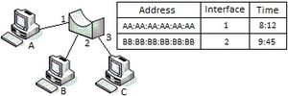
Dispositivos de red
Bridge
Los puentes separan los dominios de colisiones.
Toman decisiones con base en una tabla de bridging.
Estándar IEEE 802.1D.
Hace la transferencia de datos de un segmento a otro con base en la dirección física de destino de cada paquete ( MAC address).
Funciona en capa 2.
Autoaprendizaje y flooding.
Se extiende por conexión en estrella ( cobre o fibra óptica)
Problemas:
Un solo dominio de broadcast.
Pocos puertos

Slide 9
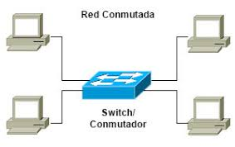
Dispositivos de red
Switch
Evolución del bridge con igual principio de funcionamiento.
Dividen una LAN en múltiples dominios de colisión: microsegmentación
Toman decisiones con base en la tabla de bridging.
Asignan a cada puerto el ancho de banda necesario. No hay competencia.
Funciona en capa 2.
Medios de transmisión: cobre y fibra.
Matrix de conmutación: le permite tener AB para soportar todas las conversaciones simultáneas sin bloqueo.
Basado en ASICs.
Problemas:
Un solo dominio de broadcast.

Slide 10
Dispositivos de red

Slide 11
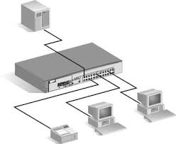
Dispositivos de red
Switches
Funciona con base en forwarding (reenvío de paquetes):
Cut through (leen los 6 primeros bytes de datos de la trama, que contiene la dirección de destino MAC, e inmediatamente la encaminan.)
Store and forward (guardan cada trama en un búfer antes del intercambio de información hacia el puerto de salida. Mientras la trama está en el búfer, el switch calcula el CRC y mide el tamaño de la misma)
Adaptive Cut-Through ( se adaptan al tipo de tráfico)
Caracteristicas: Seguridad, gestión, QoS, PoE, alta disponibilidad, segmentación, multicasting…
Capacidad de conmutación non blocking→ ¿?
Un switch de 24 p de 1G + 1p de 10G → CC= 24*1Gbps*2 + 10Gbps*2= 68 Gbps

Slide 12
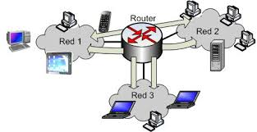
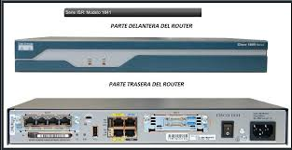
Dispositivos de red
Routers o encaminadores
Dispositivo que permite interconectar computadoras que funcionan en el marco de una red local o remota.
Almacena los paquetes recibidos y procesa la información de origen y destino que poseen.
Con arreglo a la información reenvía los paquetes a otro encaminador con base en la Tabla de routing.
Se encarga de establecer la ruta que destinará a cada paquete de datos dentro de una red.
Funciona en capa 3.
Decisiones con base en dirección lógica. (IP address)
Tienen dos funciones: reenvío y enrutamiento.
Tipos de enrutamiento: estático y dinámico
Separan los dominios de broadcast.

Slide 13
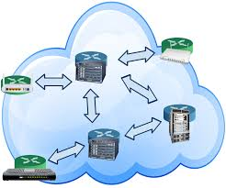
Dispositivos de red
Routers o encaminadores
Está compuesto de:
Interfaces:
Puertos LAN
Puertos WAN
Memoria:
DRAM (Dynamic RAM)
NVRAM (Non-volatile RAM)
Flash memory
CPU.
Sistema operativo (Cisco IOS)

Slide 14
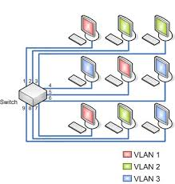
Dispositivos de red
Switches capa 3
Switches que además de las funciones tradicionales de la capa 2, incorporan funciones de routing.
Se usan para enrutamiento en LAN.
Pueden ser hardware + software.
Posibilitan la comunicación entre VLANs sin la necesidad de utilizar un router externo.
Son recomendados para la segmentación de redes LAN y son más escalables.
Pueden soportar los protocolos de routing tradicionales como RIP, OSPF, BGP4…

Slide 15
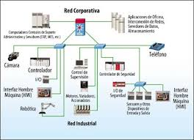
Dispositivos de red
Switches capa 4
El término conmutador de capa-4 es proveedor dependiente.
Tienen capacidad de traducción de direcciones de red , y puede añadir algún tipo de distribución de la carga basado en sesiones TCP
Capacidades avanzadas de QoS (clasificación y priorización de tráfico) → L2+
Switches multicapa
L2/L3/L4/L7

Slide 16
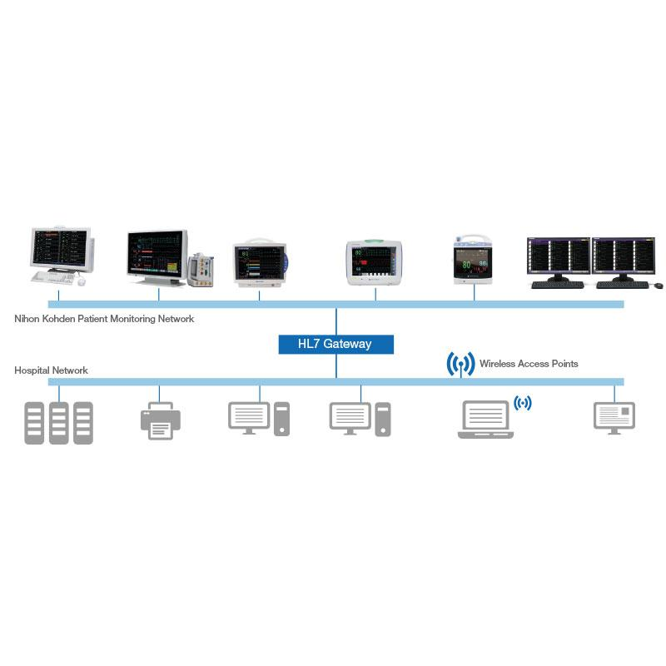
Dispositivos de red
Gateways
Es un dispositivo que permite interconectar redes con protocolos y arquitecturas diferentes a todos los niveles de comunicación.
Su propósito es traducir la información del protocolo utilizado en una red al protocolo usado en la red de destino.
Default gateway ¿?

Slide 17
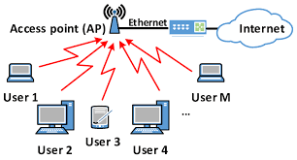
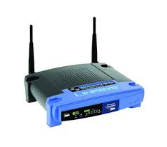
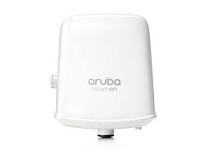
Dispositivos de red
Access points
Es un dispositivo que permite interconectar usuarios móviles a redes cableadas.
Puertos: Uno o más puertos Ethernet.
WiFi 802.11 a, b, c, g, n, ac, ax

Slide 18
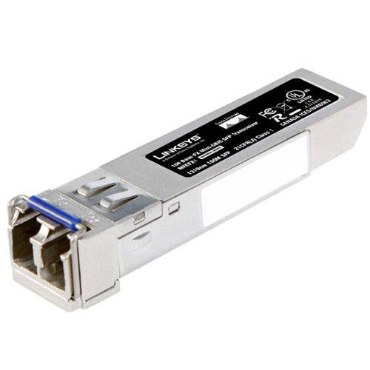
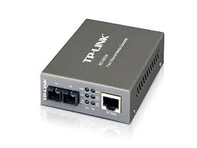
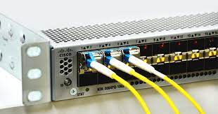
Dispositivos de red
¿Un AP es ….?
- Un bridge
- Un switch
- Un router
¿Qué es un transceiver o transceptor?
¿Es un dispositivo de red?

Slide 19
Dispositivos de red
RESUMEN

